Slide 1
SESIÓN 4
Encabezados, texto, enlaces y anclas
Jerarquía · Texto semántico y citas · Hipervínculos · Rutas relativas · Anclas
Unidad 2 — Empleo de etiquetas y atributos HTML
Facilitador: Giovanni Antonio Coto Calderón

Slide 2
1. Encabezados: jerarquía, no tamaño

Slide 3
Los seis niveles h1–h6
Expresan la estructura LÓGICA: h1 tema, h2 secciones, h3 subsecciones.
Un solo h1 por página: es el titular del documento.
No saltarse niveles: los lectores de pantalla navegan por encabezados.
Nunca elegir el nivel por su apariencia.
Regla del curso: HTML dice QUÉ es cada cosa; CSS dirá CÓMO se ve.

Slide 4
2. Texto semántico y citas

Slide 5
Significado antes que apariencia
Texto con significado
Citas
<strong>: importancia fuerte (negrita).
<em>: énfasis (cursiva).
<mark>: resaltado (fondo amarillo).
<sub>/<sup>: subíndice/superíndice.
Preferir strong/em sobre b/i.
<blockquote cite='URL'>: cita en bloque.
<q>: cita corta (comillas automáticas).
<cite>: el título de la obra.
<abbr title='…'>: sigla con su significado.
<address>: datos de contacto.

Slide 6
3. Hipervínculos

Slide 7
La etiqueta <a> y sus atributos
href: el destino (URL, ruta relativa, #ancla, mailto:, tel:).
target: _self (misma pestaña) o _blank (nueva). _blank solo para externos.
rel='noopener': OBLIGATORIO con _blank (seguridad).
download: descarga el recurso en lugar de navegarlo.
Texto del enlace descriptivo: “Ver el temario”, no “clic aquí”.

Slide 8
4. Rutas relativas y anclas

Slide 9
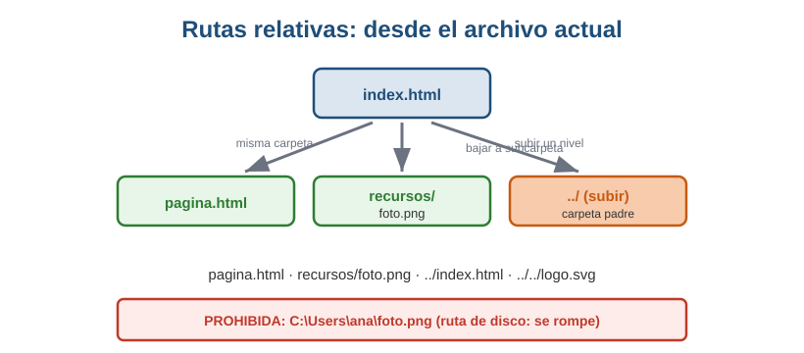
Rutas relativas: la habilidad transversal
La ruta se calcula desde el archivo actual. Las rutas de disco están prohibidas.
Notes:
Path Intellisense autocompleta: si la ruta no aparece sugerida, casi seguro está mal.

Slide 10
Anclas: navegar dentro de la página
1) Marcar el destino con id (único): <h2 id='formacion'>.
2) Enlazar con href='#formacion'.
href='#': volver arriba.
href='pagina.html#seccion': sección DE OTRA página (ruta + ancla).
Base de menús de una página y tablas de contenido.

Slide 11
Ideas clave de la sesión
Los encabezados expresan jerarquía, no tamaño: un solo h1, sin saltos.
strong/em aportan significado; b/i solo apariencia.
blockquote es cita en bloque; q es cita corta con comillas automáticas.
rel='noopener' es obligatorio siempre que se use target='_blank'.
Todo recurso propio se enlaza con ruta relativa (nunca de disco).
Las anclas (id + #id) permiten navegar dentro de la página o hacia otra.

